Slide 1


Pznaj co jest na topie

Slide 2
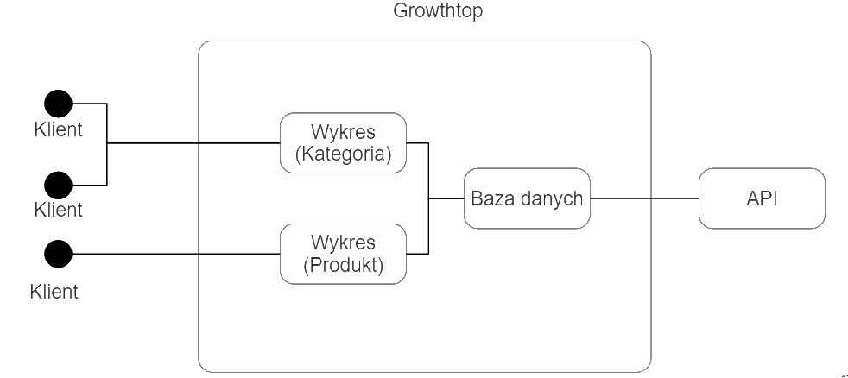
UML
Wykresy na stronie

Slide 3
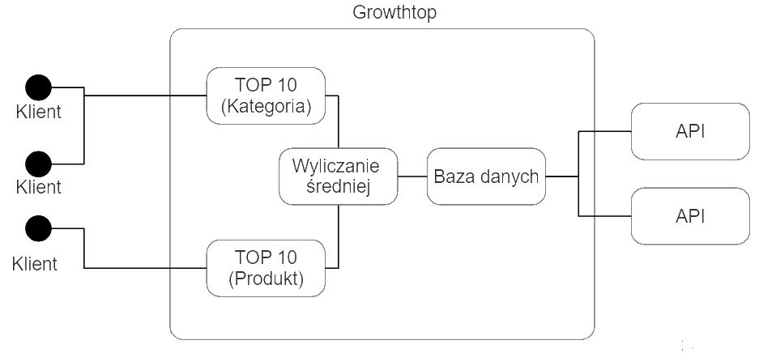
UML
Top 10 najchętniej wybieranych

Slide 4
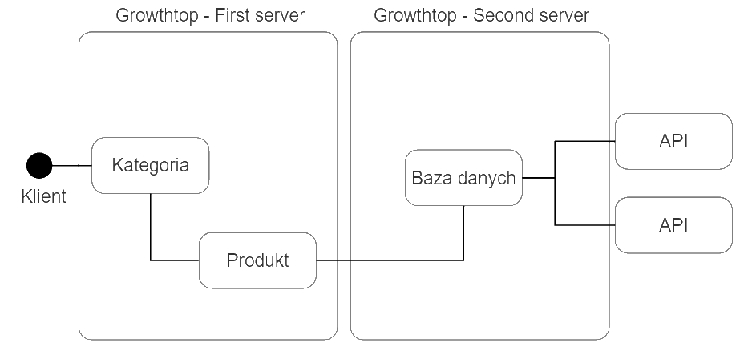
UML
Top 10 najchętniej wybieranych

